Slide 1
ATILGANLIK VE ÖZGÜVEN

Slide 2
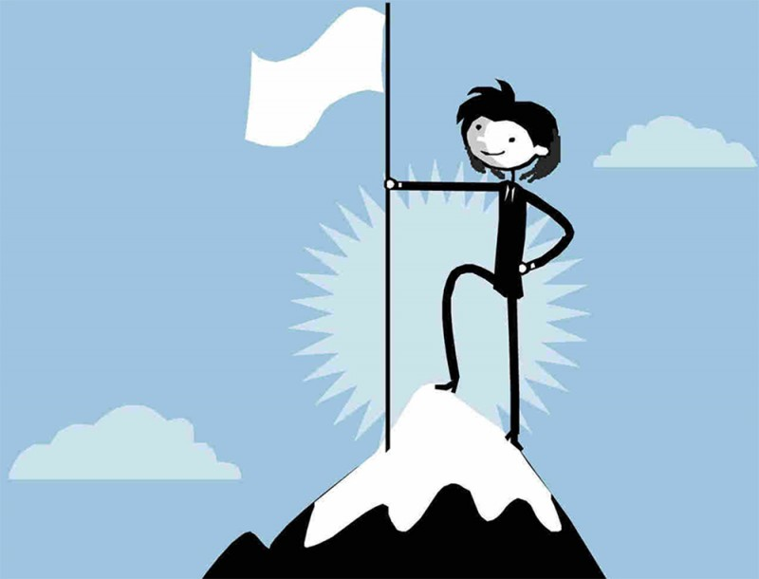
ÖZGÜVEN
Özgüven, kişinin kendisini tanıması ve kendi analizini yapabilmesidir.
Özgüven aslında kendinizle barışık bir birey olmanız demektir.
Özgüvenli birey, eleştiriye açık bireydir.
Özgüvenli bireyin atılganlık becerileri gelişmiştir.
Yapabileceğimiz şeylerin ya da yapamayacağımız şeylerin kararını başkalarının değil bizim verebilmemizdir.
Özgüven sahibi olmak, kendiniz dışındaki kişilerin olumsuz duygu ve düşüncelerinin sizi yönlendirmesine izin vermemenizdir.

Slide 3
Çocukta Özgüven
Çocukta özgüven kavramının
anne-baba tutumları ile sıkı bir ilişkisi vardır.
Anne-baba tutumlarındaki belli başlı davranış örüntüleri, çocuklardaki özgüven gelişimini ve atılganca davranışları olumlu veya olumsuz yönde etkiler.

Slide 4
OTORİTER AİLE TUTUMU | DEMOKRATİK AİLE TUTUMU | İZİN VERİCİ AİLE TUTUMU
Kurallar egemendir ve çocuklarla tartışılmaz, katı bir şekilde uygulanır. Ailede sadakata önem verilir fakat çocukla ikili iletişime girilmez. Çocuğa sevgi yalnızca, kendi istedikleri gibi davrandığında gösterilir. | Bağımsız düşünmeye teşvik edilir. Bireysellik değerlidir. Çocuğun kendi kendini ifade edebilmesi önemlidir. Çocukla ikili iletişim kanalları açıktır ve iletişim sıcaktır. | Çocuğa sınır koyma söz konusu değildir, nadiren disiplin uygulanır. Sıcak ve kabule yatkın ailelerdir ve çocuğa koşulsuz destek sunarlar. Çocuk tam bir serbestlik içindedir ve aile tarafından mutlak bir kabul söz konusudur.

Slide 5
ANNE BABA TUTUMLARININ ÇOCUKLAR ÜZERİNDEKİ ETKİSİ
Problem davranış sergilemezler ve bu tür davranışlara katılım göstermezler.
Kabul edilir bir düzeyde akademik başarı gösterirler.
Benlik saygıları düşüktür.
Olumsuz değerlendirmeye karşı kaygılı ve özgüvensizdirler.
Depresyona girme riskleri yüksektir.
Problemlerle baş etme becerileri düşüktür.
Problem davranışları minimum seviyededir.
Akademik başarıları yüksektir.
Başarıya yönelimleri yüksektir.
Bağımsız davranma becerileri gelişmiştir.
Eleştiriye açıktırlar ve özgüvenlidirler.
Arkadaşlık kurma ve takım çalışmasına yatkındırlar.
Problem davranış sergileme ve bu tip etkinliklere katılma potansiyelleri yüksektir.
Akademik başarıları düşüktür.
Özgüvenlidirler ve sosyal işlevsellik açısından etkindirler.
Depresyona girme riskleri düşüktür.
OTORİTER AİLE TUTUMU
DEMOKRATİK AİLE TUTUMU
İZİN VERİCİ AİLE TUTUMU

Slide 6
ÖZGÜVENDEN ATILGANLIĞA
Bireyler, düşündüklerini, inandıklarını ve hissettiklerini karşısındakine iletmek için değişik davranış biçimlerini kullanırlar.
İçinde bulunduğu toplumun bir parçası olan bireyin, diğer insanlarla sağlıklı ve istendik iletişim kalıpları kurması gerekir.
Fakat her insanın, çevresindekilerle kurduğu iletişimde farklı beceri ve tutumlara sahip olması, insanlar arasındaki iletişim kalıplarını çeşitli hale getirmektedir.

Slide 7
ÇEKİNGEN DAVRANIŞ
Bireyin duygu, inanç, düşünce gibi kendine özgü unsurları yansıtmada yetersiz olması, hakları başkalarınca çiğnenince buna karşı koyamaması ve kendini savunamaması olarak tanımlanmaktadır. (Erdoğdu ve Oto, 2004)
Çekingen davranış, insanların kendilerini baskı altında hissettiği zaman gösterdiği davranış biçimidir.
Bu insanlar itiraz etmekten kaçınırlar, karşı tarafın düşünceleri yanlış bile olsa onu üzmemek adına susarlar. İçe dönük ve pasif davranışlar sergilerler.

Slide 8
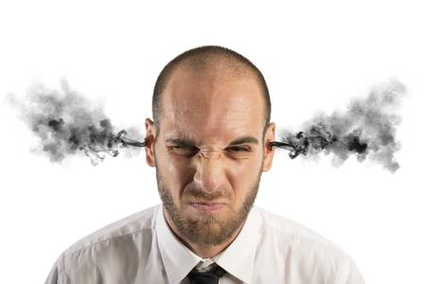
SALDIRGAN DAVRANIŞ
Saldırgan davranış biçimi, insanların duygu, düşünce ve inançlarını genellikle dürüst olmayan uygunsuz yollarla ve diğer bireylerin haklarını çiğneyerek ifade etmesi biçimidir.
Saldırgan kişiler çevresindekiler ile iletişime girerken beden dilini ortaya koyarlar fakat bu yıkıcı biçimdedir. Sürekli karşı tarafı suçlayıcı şekilde konuşurlar. Sorgular, aşağılar, alaycı tavırlar göstererek kendi aşağılık duygularını kapatmaya çalışırlar.

Slide 9
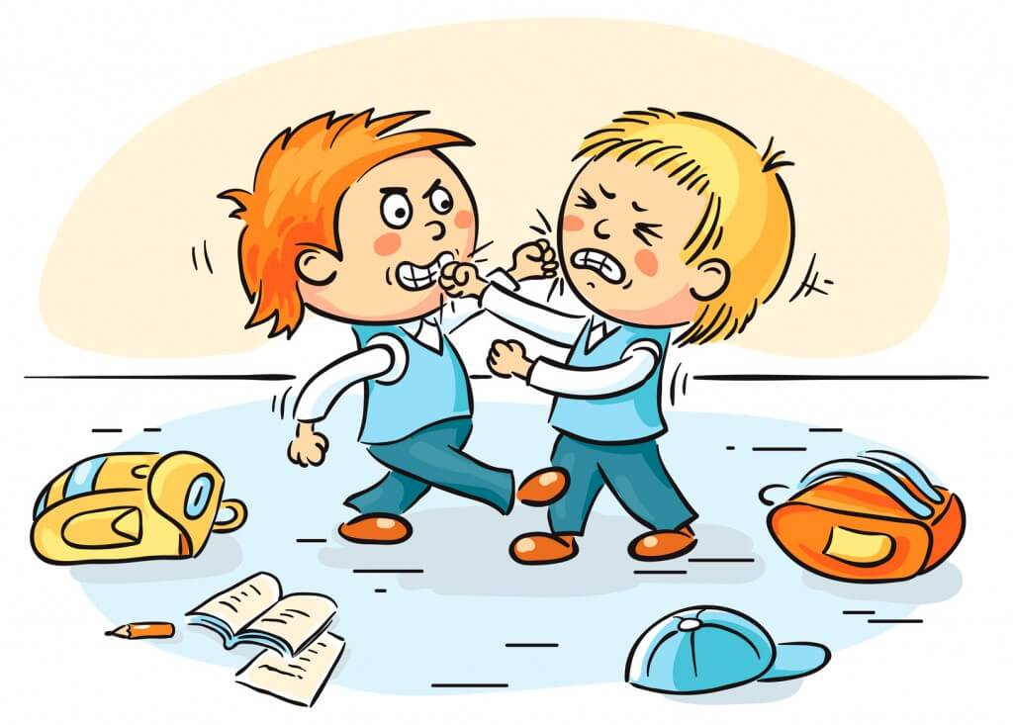
Saldırgan çocuk
Saldırgan çocuk, temelde güvensiz çocuktur. Çevresinden iyi bir davranış beklemediği için ilk tepkisi saldırmak olabilir. Kendisi görmediği hoşgörüyü başkalarına göstermeyebilir. Aşırı saldırgan çocuk, aynı zamanda doyumsuz, sevilmediğine ve istenilmediğine inanan çocuktur. Özsaygısı düşüktür. Kabadayılık gösterileriyle kendisinin güçlü olduğuna insanları inandırmaya çalışmaktadır.
Dayağın ve gergin ortamın baskın olduğu evlerde büyüyen çocukların saldırgan davranışlar göstermesini ebeveynler normal karşılamalıdır. Kendisini anne ve babası karşısında güçsüz hisseden çocuk, tepkisini kardeşine veya akranlarına yöneltebilmektedir.

Slide 10
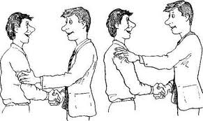
ATILGAN DAVRANIŞ
Atılgan bireyler, kendi haklarının farkında olup diğerlerinin haklarına da saygı gösterirken, olumlu ve olumsuz düşüncelerini açık ve dürüstçe ifade edip kendi davranış, duygu ve düşünceleri için tüm sorumlulukları alabilirler.
Atılganlık; güvenli girişkenlik, kendine güvenli davranış olarak kavramlaştırılmıştır.
Atılgan bir kişi, etkin bir biçimde dinler, tartışır ve başkalarında, iş birliği içinde olma isteği uyandırır.

Slide 11
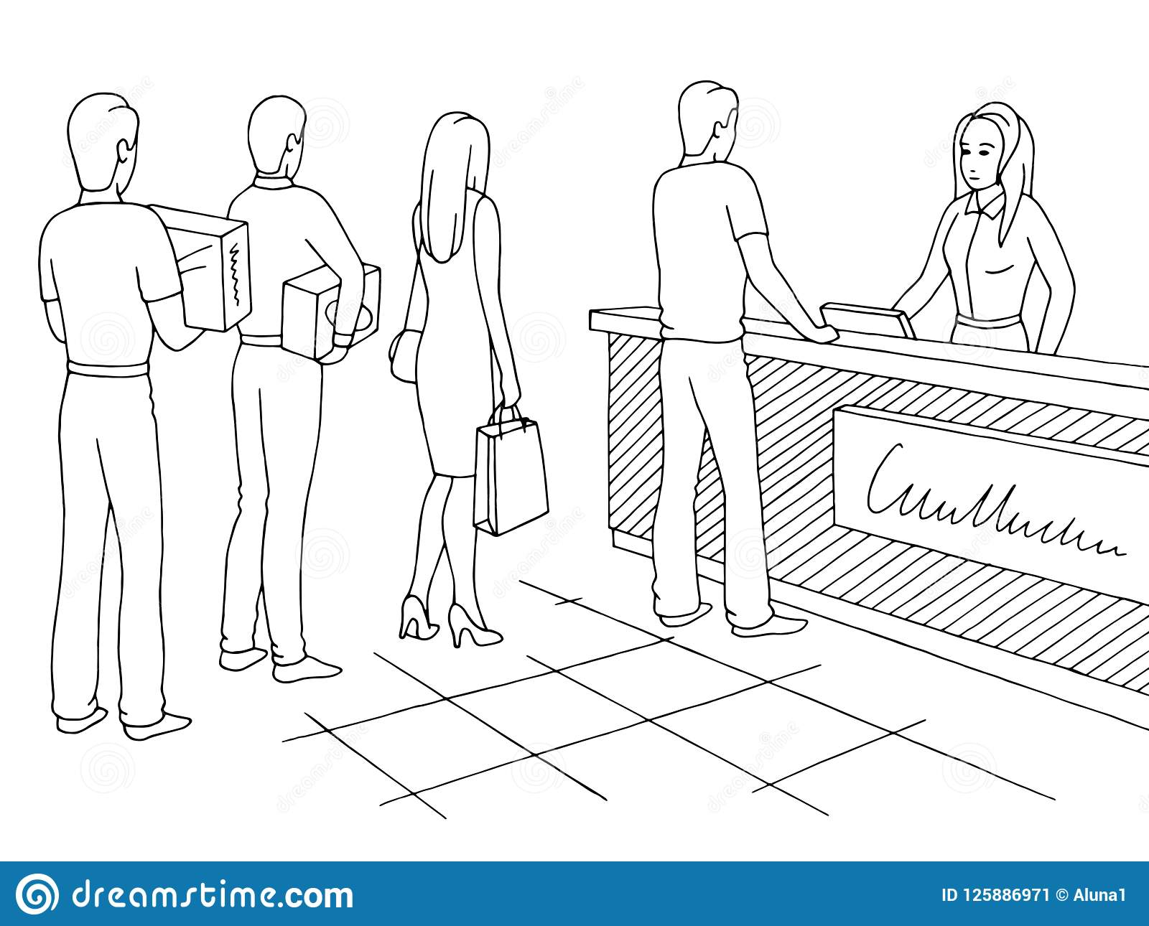
Örneğin; Bir kuyrukta sıra bekliyorsunuz. Önünüze izinsiz olarak biri geçtiğinde;
Bu kişiyle kavga ederseniz SALDIRGAN
Bu kişiye kuyruğun sonuna geçmesini uygun bir dille söylerseniz ATILGAN
Kızdığınız halde ses çıkarmazsanız ÇEKİNGEN

Slide 12
Atılganlığın üç temel boyutuna vurgu yapılmaktadır;
Kişinin Duygu Ve Düşüncelerini İfade Etmesi
Kişinin Kaygı Yaşamaması
Kişinin Kendi Haklarını Savunması

Slide 13
Atılgan kişinin özellikleri
Atılgan kişiler, seçimlerini yaparken uygun şekilde «evet» ya da «hayır» demesini bilirler.
Ne istediklerini kesin ve anlaşılır bir biçimde belirtirler.
Bir şeyin yanlış olduğundan kuşkulandıklarında soru sorarlar ve açıklamalarını isterler.
Başkalarının kendilerini kullanmasına izin vermezler.
Ben dilini kullanırlar, ilişkilerinde hoşgörülü ve duyarlıdırlar.
Etkili, sağlıklı ve uyumludurlar.
Kendi yaşam kararlarını alırlar, seçimlerini yaparlar ve hedeflerini gerçekleştirirler.
Olumsuz duygularını dürüstçe dile getirirler.

Slide 14
LAZARUS’A GÖRE ATILGANLIK
Hayır diyebilme yeteneği
Dilekte bulunma ve rica etme yeteneği
Olumlu ve olumsuz duygularını ifade etme yeteneği
Genel konuşmaları başlatma, sürdürme
ve sonlandırma yeteneği

Slide 15
Atılganca sözsüz davranışlar
Ses tonu duruma uygundur. Ne çok kısık ne de çok yüksektir.
Konuşma akıcı ve açıktır. Söylemek istenen doğrudan söylenir.
Göz temasından kaçınılmaz.
Beden kendinden emin ve diktir.
Kişiler arası mesafe duruma uygundur.
Sözlü ve sözsüz mesajlar birbiriyle uyumludur.

Slide 16
Atılganca sözlü mesajlar
İltifat etmekten kaçınılmaz.
İltifat aldığında bu iltifata teşekkür edilir, utanıp sıkılınmaz.
Ben dili kullanılır.
Karşıdaki ile aynı fikirde olunmadığı zaman davranış veya sözler ile saldırganlığa girilmez.
Herhangi bir istekte çekinmeden ricada bulunulur.

Slide 17
Atılganlık eyleminin ögeleri
Zamanlama
Söylenilecek şeyin zamanı ve ortamı iyi ayarlanmalıdır.
İçerik
Ne söylediğimiz de nasıl söylediğimiz de aynı derecede önemlidir.
Gözle İletişim
İletişim esnasında söylenilenlerin içten olduğunun anlaşılması için kişi ile göz teması kurulur.
Jestler
Sözlü ifadeye ek olarak kullanılan jestler iletişimi daha anlamlı kılar.
Yüz İfadesi
Yüz ifadesi ile gönderilen mesajın içeriği uyumlu olmalıdır.
Vücudun Duruşu
İletişim kurarken doğrudan kişinin yüzüne bakılır ve vücut ona dönük olur.
Ses Tonu
Kendine güvenen bir ses tonu ile iletişim kurulur.

Slide 18
Atılganlık kişiye neler kazandırır?
İletişim becerilerini geliştirir.
Kendine güveni artırır.
Karar verme becerinizi geliştirir.
Başkalarının size saygı duymasını sağlar.
Kişisel memnuniyet kazandırır.

Slide 19
ATILGANLIK VE KÜLTÜR İLİŞKİSİ
Atılganlık, her insanın temel haklara sahip olduğu düşüncesini savunur. Maalesef sosyal değerler ve ahlak sistemi bu hakların kabul edilmez olduğunu söyler kimi zaman. İçinde bulunulan kültür ile atılganlık arasında bir ilişki vardır.
KÜLTÜREL DEĞERLER | KİŞİSEL HAKLAR
Hata yapmak utanç vericidir. | Kişinin hata yapma hakkı vardır.
Daima mantıklı ve tutarlı olunmalı. | Fikir değiştirme hakkımız vardır.
Başkaları problemlerimizi dinlemek istemez. | Hissettiklerimizi söylemeye hakkımız var.
Kendinden büyüklere itiraz edilmez. | Atılganlık itiraz ya da saygısızlık değildir.

Slide 20
Atılganlık eğitimi
Atılganlık becerileri eğitimi, davranışçılık yaklaşımından gelen araştırmacılar tarafından başlatılmış, daha sonra ise bilişsel davranışçı kuramı benimseyenler tarafından geliştirilmiştir.
Atılganlık becerileri eğitimi; kişiler arası etkileşimi gösteren rol oynama, gevşeme eğitimi, atılgan düşünce, davranışın pekiştirilmesi ve uygun davranışın model alınması gibi temel konuları içermektedir.

Slide 21
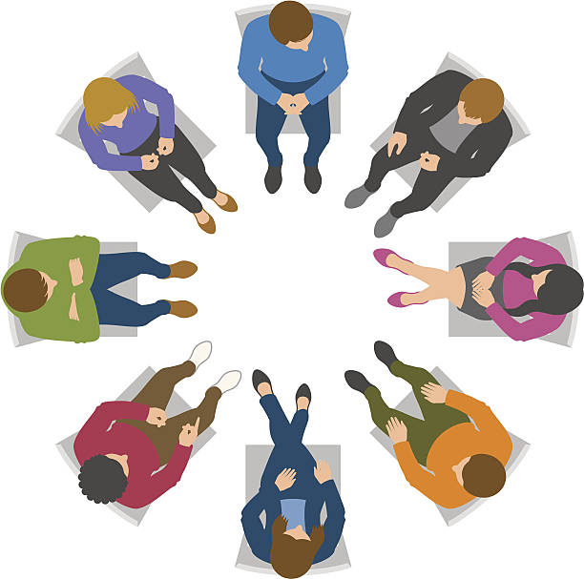
Atılganlık eğitim programı, yetişkinler için genel itibariyle birkaç oturumluk grup eğitimlerini içeriyor.
Tanışma ve grup kurallarının belirlenmesi ile başlayan oturumlar; atılgan, saldırgan ve çekingen davranışların tanımlanması ile devam ediyor.

Slide 22
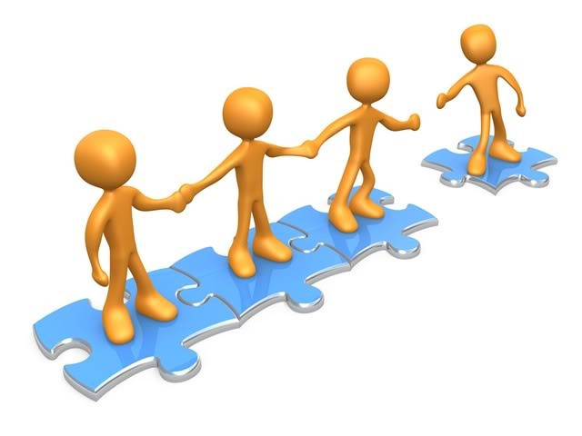
Grup içinde birbirine kendini ifade etme, iltifat edip kabul etme, ricada bulunma, reddetme, jest ve mimiklerin kullanımı gibi konularda her hafta çalışılır. Aynı zamanda ev ödevleri ve alıştırmalar ile süreç desteklenir ki bu atılganlık eğitiminin temelini oluşturur.
Her grup rehberliği programı kendi içinde değişiklik göstermekle beraber hemen hemen ortak kullanılan bazı teknikler vardır. Şimdi bunlara değineceğiz.

Slide 23
alıştırmalar
İkişer kişilik gruplar halinde yapılır. Bireyler birbiri karşısında ellerini açıp hareket ettirerek birbirlerini izler. Bu alıştırmada kimin liderlik özelliklerine sahip, kimin daha çekingen, kimin zaman zaman izleyen zaman zaman da izlenen durumuna düştüğü gözlenir ve grup üyelerinde bilinç oluşturulur.
Herkes yanındakinden bir istekte bulunur ve istekte bulunulan kişi hayır tepkisi verir. Sonra hayır tepkisi veren kişi grupça alkışlanır. Amaç hayır demeyi öğrenmek ve alkışa alışmaktır.
İkişer kişilik gruplar şeklinde uygulanır. İki kişi de ayakta durur. Üyelerden birisi, diğerinin omuzlarından bastırarak onu aşağıya çekmeye çalışır. Amaç üyelere «kişi istemedikten sonra kimse onu eğemez» mesajı vermektir.
EL AYNASI
HAYIR DEME
AŞAĞI BASTIRMA

Slide 24
Eleştirme ve Eleştiriye Karşılık Verme Alıştırması
Selamlaşma, Tanışma Alıştırmaları
Ben Zamiri Kullanarak Konuşma Alıştırması
Evet-Hayır Deme ve Ses Tonunu Ayarlama Alıştırması
İltifat Etme ve İltifatı Kabul Etme Alıştırması
Ricada Bulunma ve Ricayı Reddetme Alıştırması

Slide 25
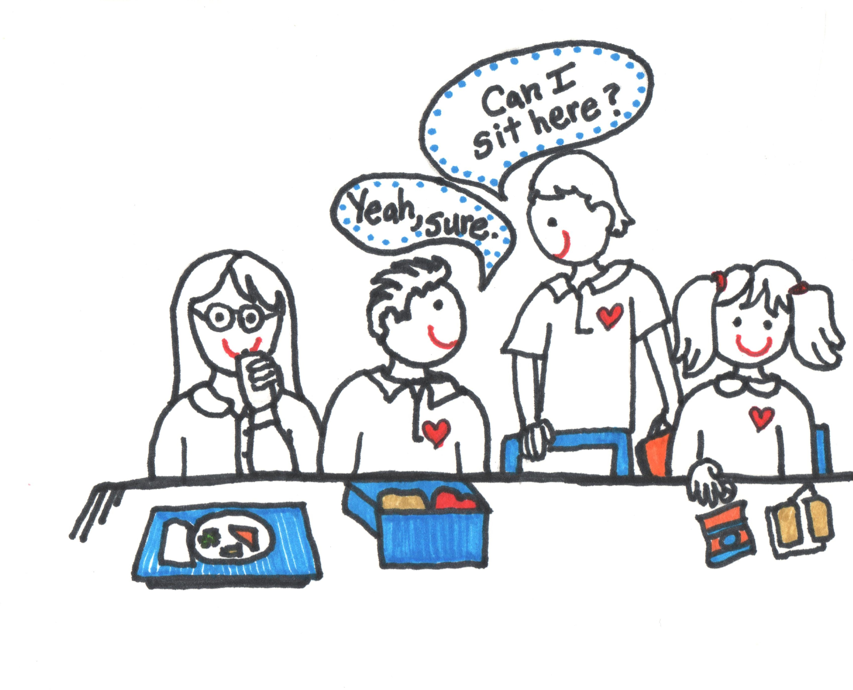
KARTLAR ÜZERİNE YAZILAN OLAYLAR
Bir ortamdasınız, tanımadığınız insanlar var. Kendi başınıza onlarla tanışmak durumundasınız.
Ne yaparsınız?
Tiyatroda kuyrukta bekliyorsunuz. Önünüzdeki kişi yeni gelen arkadaşını yanına çağırıyor. Kuyruk çok uzun, bilet kalmayabileceğini biliyorsunuz. Ne yaparsınız?
…
…
…
Şeklinde kartlara yazılmış kısa durumlar hakkında konuşulur ve atılgan, saldırgan, çekingen davranışların tanımlanmasına yardımcı olunur.

Slide 26
Günlük tutma
Amaç, üyelerin atılgan davranışlarda bulunup bulunmadıklarını kontrol etmektir.
Öz kontrol anlamında da kişi kendisine yapabilir.
TARİH SÜTUNU | OLAY SÜTUNU | CEVAP SÜTUNU | ALTERNATİF SÜTUN
NE ZAMAN OLDU? | NEREDE VE KİMİNLE OLDU? | OLAY KARŞISINDA NE YAPTINIZ? | BAŞKA NE YAPILABİLİRDİ?

Slide 27
Birkaç kişiyi yolda yürürken durdurun ve yol tarifi sorun.
İki ayrı dükkana girip alacakmış gibi bazı giysileri giyip çıkarın ve almayın.
İki ayrı dükkana girip bir şey almadan 10 TL bozdurun.
EV ÖDEVLERİ

Slide 28
EV ÖDEVLERİ
Olumlu ve olumsuz duygularını arkadaşlarına, büyüklerine, küçüklerine söyle.
Çevrendeki tanımadığın ama çoğu zaman gördüğün kişilere günaydın, iyi akşamlar, kolay gelsin vs. de.
Bir arkadaşından borç iste.
Ödünç verdiğin bir şeyi geri iste.

Slide 29
Çocuklarda atılganlık eğitimi
Bu konu ile ilgili, Prof. Dr. Füsun Akkök’ün görseldeki kitapları vardır. Sosyal beceri alanlarını; ilişki başlatma ve sürdürme, grupla bir işi yürütme, duygulara yönelik beceriler, saldırgan davranışlar ile başa çıkma becerileri, stres durumlarıyla başa çıkma becerileri ve plan yapma-sorun çözme becerileri olmak üzere 6 başlıkta incelemiştir.
Temel eğitim içerisinde atılganlık eğitimi, sosyal becerileri geliştirme etkinlikleri adı altında toplanmıştır ve yine aynı başlıkta yayınlanan bir el kitabı vardır. Bu kitap içerisinde çocuklarla çalışılabilecek belli başlı konular vardır ve bu konularda yaş gruplarına göre birçok etkinlik bulunmaktadır. Şimdi bu başlıklara kabaca değineceğiz.

Slide 30
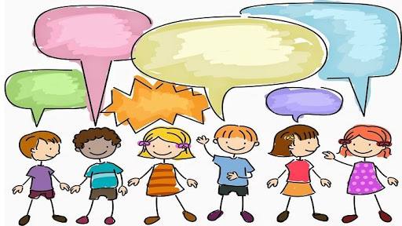
I. bölüm: başlangıç becerileri
Selamlaşma
Konuşmayı Başlatma ve Sürdürme
Teşekkür Etme
Özür Dileme
Dinleme Becerilerini Geliştirme
Hatayı Kabul Etme ve Bir İsteği İfade Etme
Yardımlaşma
Sorumluluk
Yüksek Ses mi Alçak Ses mi?

Slide 31
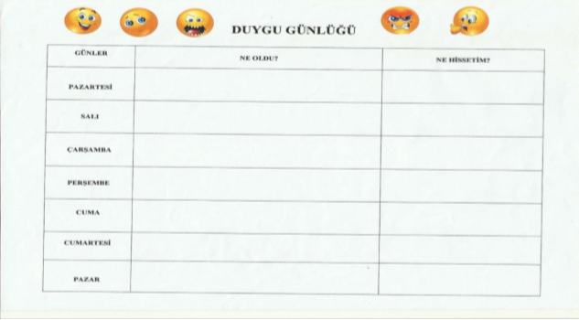
Iı. bölüm: duyguyu tanıma ve yönetme becerileri

Slide 32
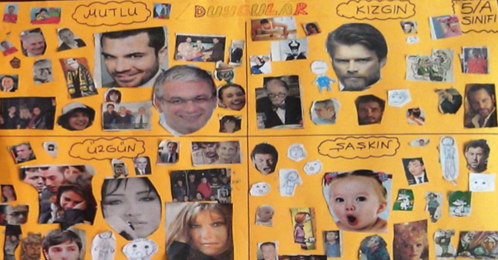

Slide 33
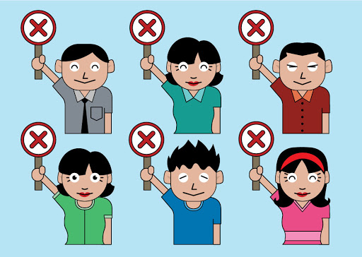
Iıı. Bölüm: atılganlık becerileri
Girişkenlik
Hayır Diyebilme

Slide 34
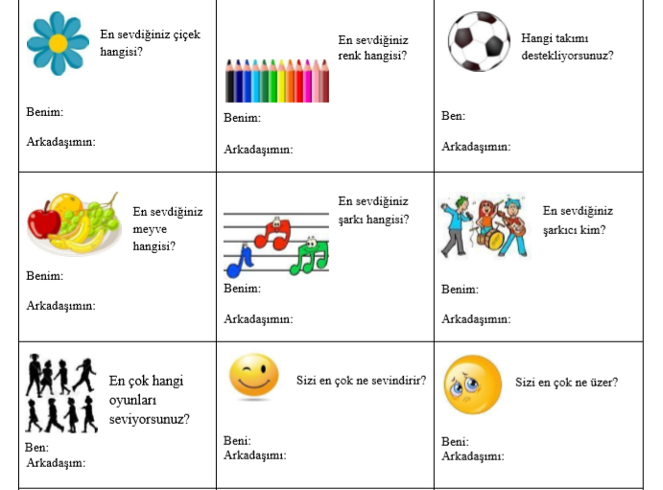
Iv. Bölüm: arkadaşlık becerileri
Bir Gruba Katılma
Kendini Tanıtma ve Tanışma

